Slide 1
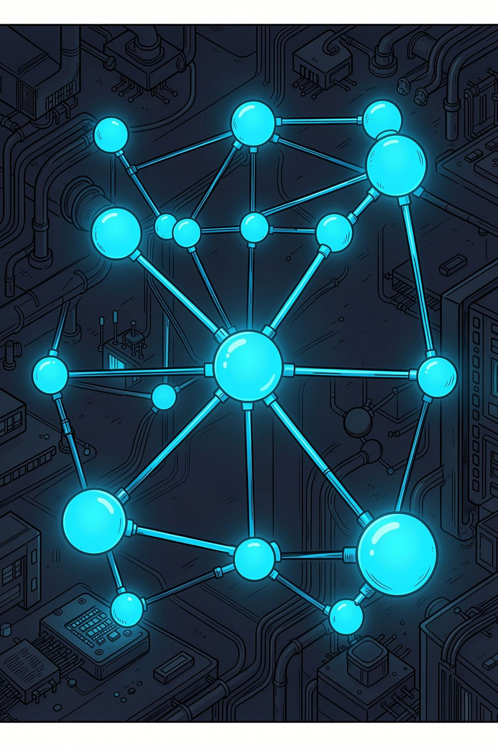
從 Group 中間層到 ReBAC
IPAM 系統權限模型的演進 — 15 分鐘技術分享
OPENFGA
REBAC
IPAM

Slide 2

現有架構速覽
認證層（30 秒帶過）
授權兩層架構
User：TSSO JWT → Token Exchange
Service Account：Client Credentials Flow
API 層級（RBAC）
資源層級
只回答「這次呼叫的人是誰」，與授權無關。
User/SA → Role → Role_Scope → Scope，決定能打哪些 API
User ↔ groups ↔ subnet/section，決定能不能動具體資源
只要 user 是 group 的 member，就能操作該 group 掛的 subnet 和 section。
授權關係：
groups_subnet table：group 與 subnet 的關聯
groups_section table：group 與 section 的關聯

Slide 3

核心限制：Group 是強制中間層
權限一定要透過 group，無法直接把 subnet 或 IP 授權給單一 user。
由此衍生的七大問題
情境
稽核人員需暫時存取非所屬部門的 subnet，僅他一人需要。
架構層面
臨時授權的痛點（以稽核人員暫時存取為例）
殼 group 越生越多，稽核時看不出意義
Group 代理鏈導致 SQL 複雜度爆炸
權限與群組結構綁死，無法直接表達人與資源的關係
沒有生命週期管理，容易變成殭屍權限 — 「暫時」在現有模型裡完全沒有結構性表達，任務結束後殼 group 通常沒人記得刪掉
組織結構跟臨時授權混在同一張表，語意被污染 — groups_subnet 無法區分「真實部門」和「一次性存取」，只能靠命名慣例硬撐
權限衝突時的判定規則不明確 — 稽核人員同時屬於部門 group 和臨時 group 時，SQL join 怎麼處理衝突（聯集、交集、還是覆蓋）從未被正式定義
建群組是人工流程，拖慢緊急情境的時效性 — 「生一個新 group」需要人工介入，與臨時性存取的本質衝突
現有解法
生一個只放這一個 user 的 group，再掛到 subnet。

Slide 4

ReBAC DSL 如何解掉這個限制
OpenFGA DSL 核心
同時解決
不再需要殼 group
type subnet
relations
define owner: [user, group#member]
define can_write: owner
define can_read: owner
直接授權給單一 user，無需繞過 group。
引擎自動判斷路徑
Check(alice, can_write, subnet) 同時查直接授權與群組繼承。
同一個 owner 關係，允許兩種授權對象：
部門授權：subnet:10.0.0.0/8#owner@group:ISED-01#member
個人授權：subnet:10.0.0.0/8#owner@user:alice
語意清晰化
member 與 manager 拆為獨立 relation，取代模糊的 boolean 欄位。

Slide 5
ReBAC 如何解決臨時授權的生命週期問題
回顧痛點：沒有生命週期管理，容易變成殭屍權限
稽核人員任務結束後，殼 group 通常沒人記得刪掉，權限就一直掛著。「暫時」這個詞在現有模型裡完全沒有結構性的表達方式。
OpenFGA 的 Condition 機制：原生支援時間限制
type subnet
relations
define viewer: [user, group#member] with condition
define can_read: viewer
授權寫法：
subnet:10.0.0.0/8#viewer@user:auditor_bob
condition: expires_at < now()
核心優勢
現有系統：
ReBAC with Condition：
「暫時」只是人的記憶，沒有技術保障
需要人工流程定期清理過期權限
容易遺漏，變成安全風險
授權本身就帶著「什麼時候該失效」的語意
引擎在 Check 時自動評估 condition，過期自動拒絕
不需要人記得回來刪除，也不需要定期清理任務
權限的生命週期被明確定義和強制執行

Slide 6
ReBAC 如何輕鬆應對權限代理鏈
回顧問題：Group 代理鏈
Group A：ISED-01
Group B：代理 Group A
Group C：代理 Group B
判斷「Group C 能不能碰 subnet X」需要複雜的遞迴 SQL
ReBAC 的解法：在 DSL 中定義代理關係
type group
relations
define member: [user]
define delegate: [group]
define can_access: member or delegate->can_access
type subnet
relations
define owner: [user, group#member, group#delegate]
define can_write: owner
define can_read: owner
核心差異
現有系統：
ReBAC：
權限判斷邏輯散落在應用層或複雜 SQL 中
每次新增代理層級，都要改 SQL 邏輯
難以追蹤權限傳遞路徑
代理關係在 DSL 中明確定義
引擎自動遞迴展開：Group C → Group B → Group A → subnet
新增代理層級時，DSL 不變，引擎自動處理
權限判斷邏輯集中、可審計、易維護

Slide 7


誠實的取捨與下一步
不是說原本用 group 當中間層的設計是錯的——部門對 subnet 的情境，group 仍然是最自然的表達方式。
現在的架構
「一定要透過 group」是唯一選項
ReBAC 架構
「透過 group」變成兩個選項之一，多了直接授權給單一 user 的路
下一步計畫
先不動正式流量，拿 OpenFGA 與現有邏輯平行跑，比對兩邊判斷結果，確認可行再考慮正式導入。

